Slide 1
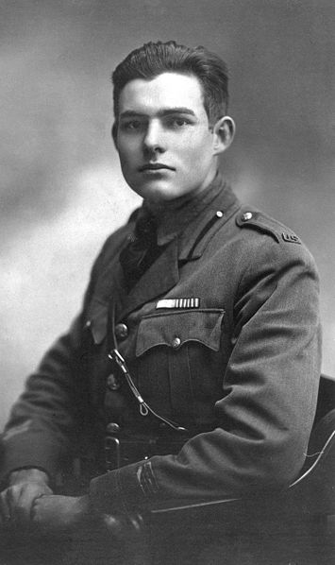
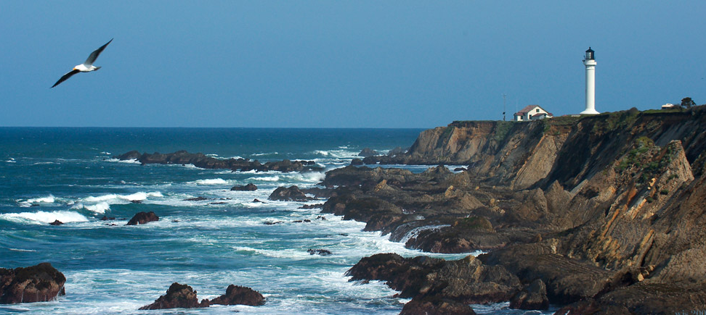
Эрнест Миллер Хемингуэй 1899–1961

Slide 2
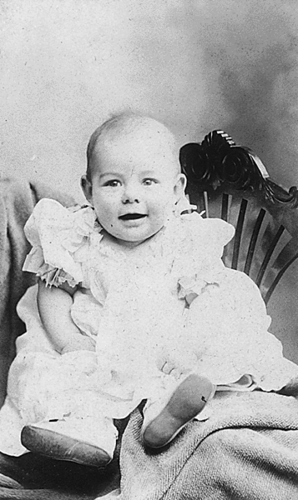
Эрнест Хемингуэй один из наиболее популярных и влиятельных американских писателей 20 века. Родился в Оук-Парке (шт. Иллинойс) в семье врача. Учился в местных школах. В школьные годы активно занимался спортом. Окончив школу, навсегда покинул дом и стал репортером в канзасской газете «Стар», где приобрел ценные писательские навыки.

Slide 3
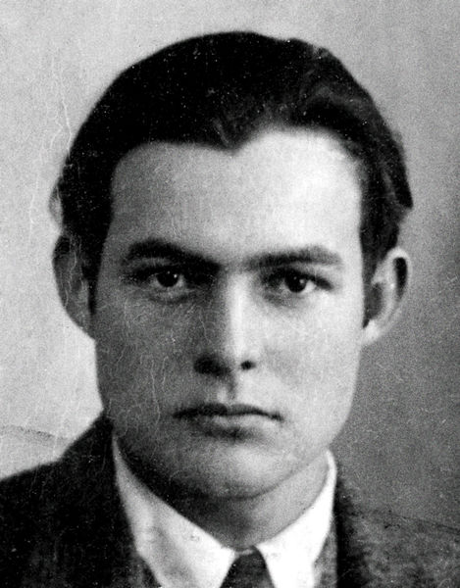
Неоднократно пытался поступить на военную службу, но из-за полученного в отрочестве повреждения глаза его всякий раз признавали негодным. Хемингуэй все же попал на Первую мировую войну водителем санитарной машины Красного Креста. В июле 1918 он получил тяжелое ранение под Фоссальта-ди-Пьяве в Италии и впоследствии был награжден итальянской медалью. После увольнения уехал долечиваться в Мичиган, но вскоре снова отправился в Европу иностранным корреспондентом газеты «Торонто стар». Он поселился в Париже.

Slide 4
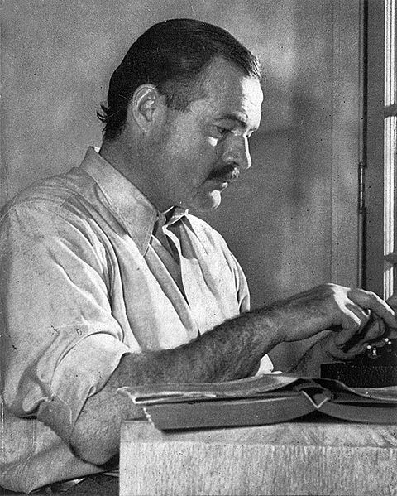
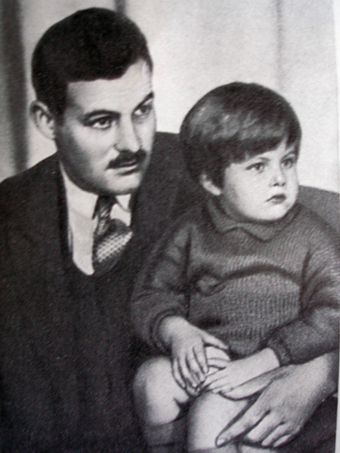
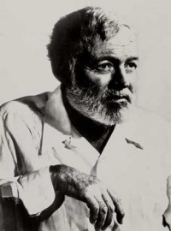
Первая книга Хемингуэя — сборник рассказов «В наше время» (1925), вышла в Париже, в следующем году появился роман «И восходит солнце» («Фиеста»), посвященный «потерянному поколению», как и принесший автору мировую популярность роман «Прощай, оружие!» (1929).

Slide 5
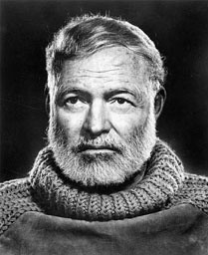
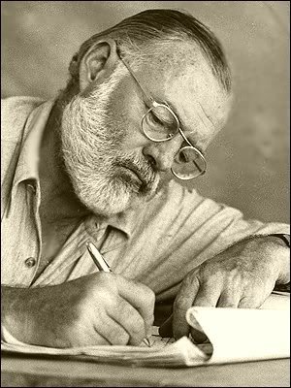
В 1-й половине 30-х гг. Хемингуэй переживает глубокий творческий кризис, пытается заново осмыслить пройденный им путь и определить эстетические принципы своего творчества. Пытаясь найти себя, писатель много путешествует, охотится в экзотических странах Африки. Итогом становятся книги «Смерть после полудня» (1932), «Зеленые холмы Африки» (1935), сборник рассказов «Победитель не получает ничего» (1933). Преодоление кризиса намечается в романе «Иметь и не иметь» (1937), но истинно новый период творчества писателя начинается с его деятельностью военным корреспондентом во время Испанской революции 1931—1939 гг., давшей тему для многих репортажей, очерков и художественных произведений, крупнейшие и известнейшее из которых — пьеса «Пятая колонна» и роман «По ком звонит колокол» (1940).

Slide 6
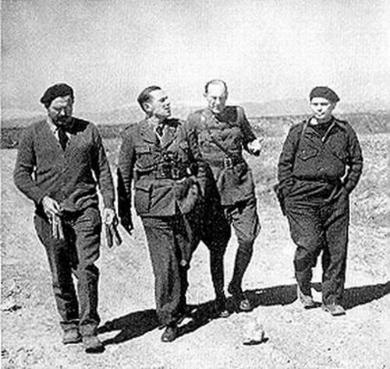
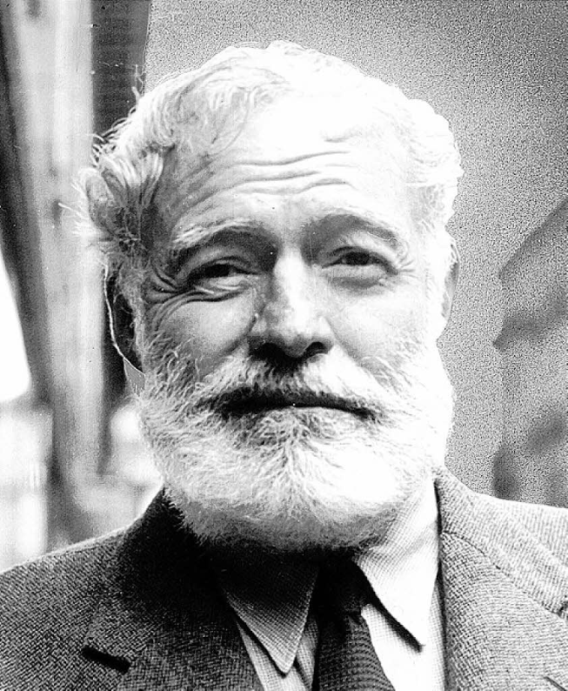
Во время Второй мировой войны Хемингуэй вновь возвращается в ряды армии США; по окончании войны в его творчестве вновь наступает заметный спад — весьма слабый и во многом вторичный роман «За рекой, в тени деревьев» (1950) и незавершенный роман «Острова в океане» (опубликован 1970). Однако в 1952 г. появляется повесть-притча «Старик и море», ставшая итогом творчества писателя, за которую ему были присуждены Пулицеровская (1953) и Нобелевская (1954) премии.

Slide 7
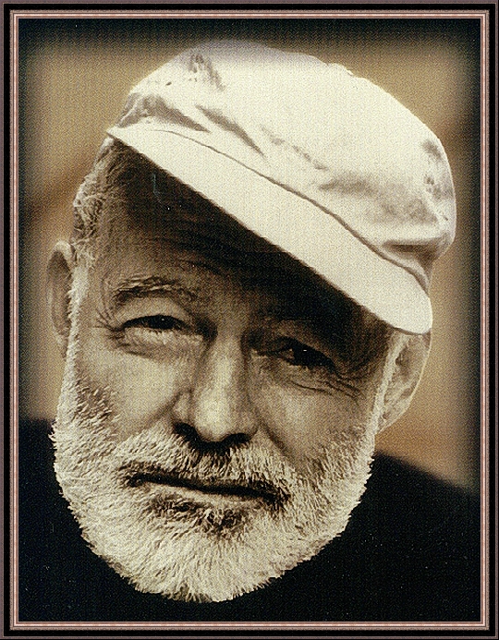
Через несколько лет наступил новый кризис, из которого Хемингуэй уже не смог выйти и покончил с собой в Кетчеме, штат Айдахо, 2 июля 1961 г.

